Slide 1
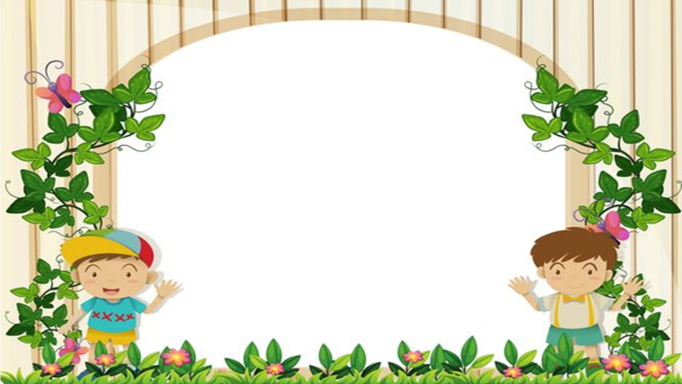


PHÒNG GIÁO DỤC VÀ ĐÀO TẠO QUẬN LONG BIÊN
TRƯỜNG MẦM NON THẠCH CẦU
LĨNH VỰC PHÁT TRIỂN THỂ CHẤT
Đề tài: Bật xa 35 - 40 cm
Lứa tuổi: MGN 4 - 5 tuổi
Giáo viên: Bùi Hồng Hà
Năm học: 2021 - 2022

Slide 2
Để phục vụ cho giờ học, quý phụ huynh và các con cùng chuẩn bị những đồ dung sau:
- 2 vạch kẻ song song cách nhau 35 - 40cm.
- Trang phục phù hợp, đầu tóc gọn gàng

Slide 3


Slide 4

BÀI TẬP VẬN ĐỘNG 35 - 40 CM

Slide 5
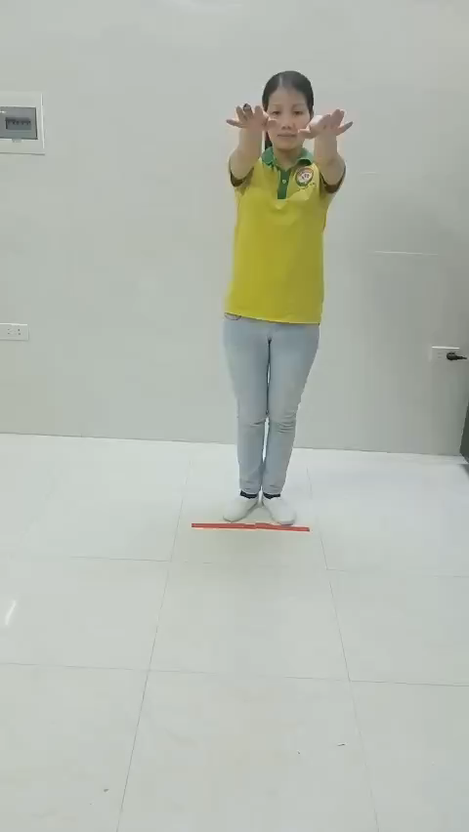

Slide 6
